Slide 1
Réforme AVS 21
Pascal Roth

Slide 2
Sommaire
L’histoire de l’AVS
Les défis
Les 3 piliers
Cotisations AVS
Prestations AVS
AVS 21

Slide 3

Révisions AVS antérieures
1948 : entrée en vigueur
1997 : 10ème révision de l’AVS
2004 : rejet de la 11ème révision
2008 : USS initiative «pour un âge flexible AVS»
2017 : projet «Prévoyance 2020»
2019 : message du C.F. «Stabilisation de l’AVS»
2022 : votation AVS 21
2024 : entrée en vigueur d’AVS 21
Notes:
Entre 2000 et 2016, augmentation de 2,3 à 4,9 milliards. Et 202700 à 318000 bénéficiaires / 46% des AI et 12,5% des AVS touchent PC

Slide 4

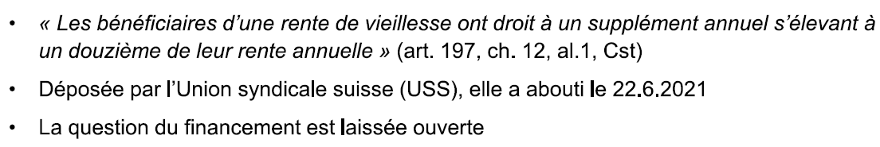
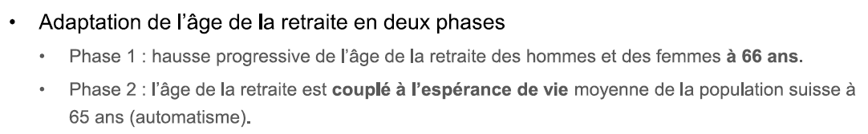
Autres votations sur l’AVS en examen
Initiative pour 13ème rente AVS :
Initiative sur les rentes «pour une prévoyance sûre et pérenne» (jeunes PLR):
Notes:
Initiative de l’USS sur la redistribution à l’AVS des bénéfices exceptionnels de la BNS lancée en printemps 2022 et initiative de l’UDC sur la redistribution à l’AVS des bénéfices dus aux intérêts négatifs de la BNS en discussion.
Ces 2 idées ont été écartées par l’AF dans le cadres des discussions AVS21

Slide 5

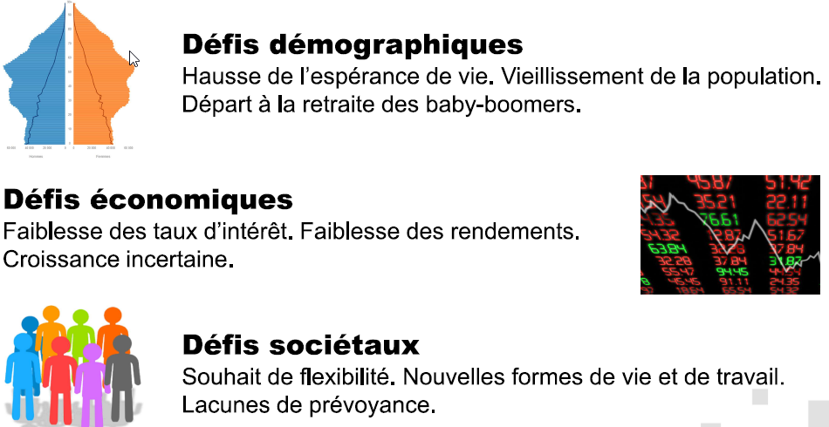
Les défis

Slide 6
Le système de notre prévoyance vieillesse: le concept des trois piliers
1er pilier
AVS, AI, PC
2ème pilier
LPP
3ème pilier Prévoyance individuelle

Slide 7
1er pilier
Prévoyance obligatoire: AVS, AI, PC
Pour toute la population
Pour couvrir le minimum vital
Financé selon le principe de la répartition

Slide 8
2ème pilier
Prévoyance professionnelle: « caisse de pension »
Pour tous les salarié(e)s
Pour poursuivre son train de vie habituel
Financé selon le principe de la capitalisation

Slide 9
3ème pilier
Prévoyance individuelle
Pour la couverture des lacunes du 1er et 2ème pilier
et des besoins personnels
Financé par une épargne individuelle

Slide 10
Pendant combien de temps doit-on payer des cotisations?
ACTIF
NON-ACTIF
1er janvier qui suit le 17ème anniversaire
1er janvier qui suit le 20ème anniversaire
DEBUT
Aussi longtemps que dure l’activité
Aussi au delà des
64 ans (… / 65 ans)
Femmes jusqu’à 64 ans (… 65 ans)
Hommes jusqu’à 65 ans
FIN

Slide 11
Calcul de la cotisation du non-actif
COUPLE AVEC MAISON ET FORTUNE
Epoux
  prend sa retraite à 62 ans
  Rente de la Caisse de pension (2ème pilier)
  CHF 60’000.-, y compris le pont «AVS»
Epouse
  60 ans
  Sans activité lucrative

Slide 12
Calcul de la cotisation du non-actif
FORTUNE DU COUPLE SOUMISE A COTISATIONS
Revenu acquis sous forme de rente
capitalisé 20 x CHF 60’000.- CHF 1’200’000.-
Fortune :
Bâtiments et biens fonds (170 % de la valeur fiscale)
+ Titres, capitaux, etc.
./. Dettes
Total à prendre en compte CHF 500’000.-
Total CHF 1’700’000.-

Slide 13
Calcul de la cotisation du non-actif
JUSQU’A L’AGE DU DROIT A LA RENTE
Tous les deux doivent payer des cotisations en tant que non-actif
FORTUNE DU COUPLE
Divisée par 2, indépendamment du régime matrimonial
Les deux: cotisations sur la fortune
soit chacun CHF 850’000.-
Chacun paie une cotisation annuelle
AVS/AI/APG de CHF 1’696.-

Slide 14
Calcul de la cotisation du non-actif
CALCUL COMPARATIF
Si activité de plus 50% (de l’assuré ou de son conjoint)
et
durant plus de 9 mois
pas d’affiliation en tant que non-actif

Slide 15
Quel montant de cotisations ?
Empl. Salarie Indép. Non actif en CHF
AVS 4,35% 4,35% 8,1%** 422 – 21’100
AI 0,70% 0,70% 1,4%** 68 – 3’400
APG 0,25% 0,25% 0,5%** 24 – 1’200
AC 1,10%* 1,10%* - -
TOTAL 6,40% 6,40% 10,00%** 514 – 25’700
* Applicable à un revenu jusqu’à CHF 148’200.-
** Pour un revenu inférieur à CHF 58’800.- autres taux (échelle)

Slide 16
Franchise pour les actifs:
(salarié et indépendant)
Femmes: au delà de 64 ans (… / 65 ans)
Hommes: au delà de 65 ans
Par mois: CHF 1’400.-
Par année: CHF 16’800.-
Dès janvier 2024, le choix d’appliquer la franchise ou non sera possible
Et ce choix pourra être modifié d’année en année

Slide 17

Compte individuel (CI): extrait
Dupont, Jean 756.2378.4452.88
Kassen-Nr.
No caisse
No cassa
Heimatstaat / Etat d’origine /Stato d’origine: 100
9
9
9
9
9
9
9
9
169.177
169.177
194.233
194.233
194.233
194.233
194.233
194.233
Total du revenu
Zoug, 22.01.2023
1111111
1
01-12
01-09
10-12
01-12
01-12
01-12
01-12
01-12
16
17
17
18
19
20
21
22
62’424
46’948
14’663
60’551
62’220
64’037
65’965
67'693
444’501
1 Numéro du décompte
5 Année de cotisation
2 Code genre de revenu
6 Revenu
4 Mois de cotisation (début/fin)

Slide 18
Pour bénéficier d’une prestation de l’AVS
Déposer une demande de rente de vieillesse (pas de prestation sans demande)
Conseil : 4 mois avant le début du droit à la rente
A déposer auprès de la caisse de compensation qui a encaissé en dernier lieu les cotisations

Slide 19
Le genre des rentes de l’AVS
RENTES DE VIEILLESSE
RENTES DE SURVIVANT
A partir de 64 ou de 65 ans
Éventuellement anticipation ou ajournement de la rente
Dès le décès
homme/femme
père/mère
DEBUT
Rente de vieillesse
Rente d’enfant
Rente de veuve
Rente de veuf
Rente d’orphelin
PRESTATION

Slide 20
Calcul des rentes: critères pour le montant des rentes de vieillesse
DUREE DE COTISATIONS
- Rente complète ou partielle
- Couple au maximum (plafonnement)
REVENU MOYEN
- Revenu de l’activité lucrative
- Facteur de revalorisation
- Bonus

Slide 21
Que signifie «splitting» ou partage des revenus?
Le revenu – acquis par les conjoints pendant les années de mariage – est partagé et chaque conjoint en reçoit la moitié.

Slide 22
Le partage des revenus est effectué …
au moment où les conjoints ont droit les deux à la rente de vieillesse
ou au moment du divorce
ou au moment du décès d’un conjoint et que l’autre bénéficie déjà d’une rente
A PRENDRE EN CONSIDERATION
Seules les années civiles complètes de mariage comptent
Indépendamment du régime matrimonial

Slide 23
Qu’est-ce que le facteur de revalorisation ?
Prise en considération de l’évolution des prix et des salaires
La somme des revenus de l’activité lucrative est adaptée à la valeur du jour
EXEMPLE
Mari, né en 1958, a droit à sa rente de vieillesse à partir de 2023. La première inscription au compte individuel date de 1979. Le facteur de revalorisation est de 1.059.
Epouse, née en 1960, anticipe d’un an son droit à la rente de vieillesse et ceci à partir de 2023. La première inscription au compte individuel date de 1981. Le facteur de revalorisation est de 1.036.

Slide 24
Qu’est-ce que le bonus pour tâches éducatives ?
Le bonus pour tâches éducatives est un revenu (fictif) dont chaque personne assurée bénéficie pour chaque année où elle a la charge d’un enfant de moins de 16 ans.
Le bonus est partagé durant les années de mariage.
Valeur: 3 x la rente minimale annuelle

Slide 25
Bonus pour tâches éducatives (BTE) pendant le mariage, exemple
1 enfant, 16 années de BTE
3-fois la rente minimale annuelle = CHF 44’100.-
CHF 44’100.- x 16 ans = CHF 705’600.-
½ pour chaque parent
CHF 352’800.- : 44 ans = CHF 8’019.- pour le père
CHF 352’800.- : 42 ans* = CHF 8’400.- pour la mère
* perçoit la rente anticipée d’un an

Slide 26
Le plafonnement
Limitation du montant de la rente pour un couple à 150% du montant maximum
La somme des rentes individuelles complètes de l’époux et de l’épouse ne doit pas dépasser CHF 3’675.-.
Sinon: une diminution proportionnelle

Slide 27
Calcul des rentes (couple):
Homme 1958 Femme 1960*
Total des revenus 1’780’000.- 1’510’000.-
Facteur de revalorisation 1.059 1.036
Revenu revalorisé 1’885’020.- 1’564’360.-
Revenu moyen 42’841.- 37’247.-
½ bonus pour un enfant 8’019.- 8’400.-
Revenu moyen déterminant 51’450.- 47’040.-
Rente mensuelle non plafonnée 1’960.- 1’901.-
Rente mensuelle plafonnée 1’866.- 1’809.-
Diminution rente épouse, 6,8%, mensuelle 1’686.-
*perçoit la rente anticipée d’un an

Slide 28
AVS 21 (stabilisation de l’AVS)
Entrée en vigueur prévue : le 1er janvier 2024
Ce qui change :
  Harmonisation de l’âge de la retraite (âge de référence) des hommes et des femmes à 65 ans
  Mesures de compensation pour les femmes de la génération transitoire
  Retraite flexible
  Incitation à poursuivre une activité après 65 ans
«Passage de la vie active à la retraite en douceur»

Slide 29
Glossaire
Age de référence :
âge de la retraite
Flexibilisation :
possibilité de choisir le moment de perception de sa rente (avant, après, combien)
Anticipation :
prendre sa rente avant l'âge de référence
Ajournement :
ne pas percevoir la rente à l'âge de référence
Mesures compensatoires :
Pour les femmes de la génération transitoire (1961 à 1969)
Recalcul après l’âge de référence :
En cas de travail au-delà de l’âge de référence

Slide 30
Age de référence
Jusqu‘au 31 décembre 2023 :
Dès le 1er janvier 2024 :
Hommes : 65 ans
Femmes : 64 ans
Hommes : 65 ans
Femmes nées en 1960 et avant : 64 ans
Femmes nées en 1961 : 64 ans et 3 mois
Femmes nées en 1962 : 64 ans et 6 mois
Femmes nées en 1963 : 64 ans et 9 mois
Femmes nées en 1964 et après : 65 ans

Slide 31
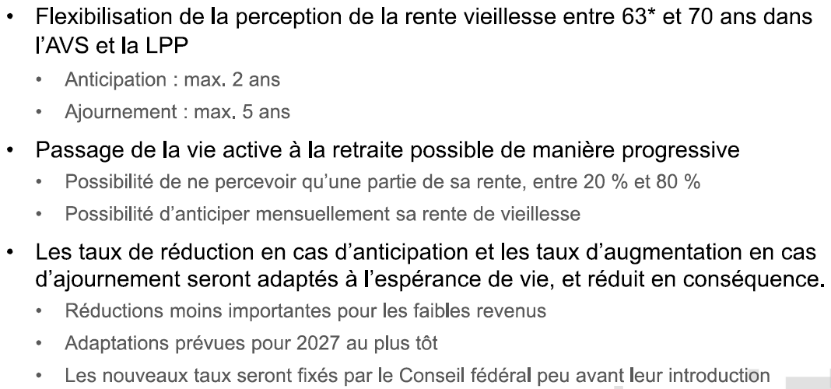

Flexibilisation accrue du départ à la retraite

Slide 32
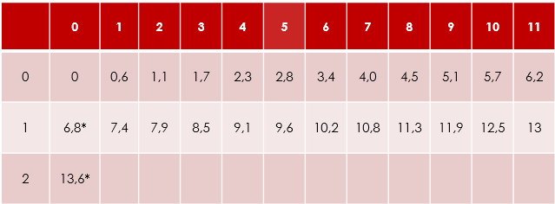
L‘anticipation
Jusqu‘au 31 décembre 2023 :
Dès le 1er janvier 2024 :
Taux de réduction : 6,8 % par année d’anticipation
Hommes : 1 an = 6,8 %
2 ans = 13,6 %
Femmes : 1 an = 6,8 %
2 ans = 13,6 %
Taux de réduction en % pour les hommes et les femmes:
Mois
Année(s)
* Sous réserve pour les femmes de la génération transitoire (1961 à 1969)

Slide 33
L‘anticipation
Jusqu‘au 31 décembre 2023 :
Dès le 1er janvier 2024 :
Entre 1 mois et 2 ans (24 mois)
Hommes : entre 63 ans et 64 ans et 11 mois
Femmes nées en 1960 ou avant : entre 62 ans et 63 ans et 11 mois
Femmes nées en 1961* : 62 ans et 64 ans et 2 mois
Femmes nées en 1962* : 62 ans et 64 ans et 5 mois
Femmes nées en 1963* : 62 ans et 64 ans et 8 mois
Femmes nées entre 1964 *et 1969* : entre 62 ans et 64 ans et 11 mois
Femmes nées en 1970 et après : entre 63 ans et 64 ans et 11 mois
1 an ou 2 ans
Hommes : 63 ans ou
64 ans
Femmes : 62 ans ou
63 ans
100 % de la rente
Entre 20 % et 80 % (100%) de la rente
* Femmes de la génération transitoire (1961 à 1969)

Slide 34
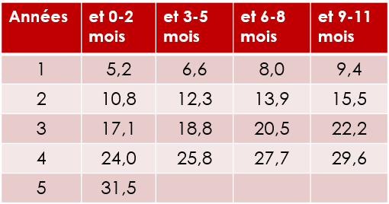
L‘ajournement
Jusqu‘au 31 décembre 2023 :
Dès le 1er janvier 2024 :
Supplément d’ajournement (en %):
Supplément d’ajournement (en %):

Slide 35
L‘ajournement
Jusqu‘au 31 décembre 2023 :
Dès le 1er janvier 2024 :
Entre 1 an et 5 ans
Hommes : entre 66 ans et 70 ans
Femmes : entre 65 et 69 ans
Entre 1 an et 5 ans
Hommes : entre 66 ans et 70 ans
Femmes nées en 1960 ou avant : entre 65 et 69 ans
Femmes nées en 1961 : 65 ans et 3 mois et 69 ans et 3 mois
Femmes nées en 1962 : 65 ans et 6 mois et 69 ans et 6 mois
Femmes nées en 1963 : 65 ans et 9 mois et 69 ans et 9 mois
Femmes nées en 1964 et après : entre 66 ans et 70 ans
100 % de la rente
Entre 20 % et 80 % (100%) de la rente

Slide 36
Mesures de compensation pour les femmes
Mesures destinées à une génération transitoire de neuf ans
Classes d’âge de 1961 à 1969
• Possibilité d’anticiper la rente à partir de 62 ans, par mois (dès 1.1.2024),
• Supplément de rente pour les femmes qui perçoivent leur rente à l’âge de référence ou après (dès 1.1.2025)
Modèle progressif-dégressif en fonction de l’année de naissance et du revenu
• Taux de réduction plus favorables pour les femmes qui anticipent le versement de leur rente AVS (dès 1.1.2025)
Échelonnés en fonction du revenu et du nombre d’années d’anticipation
* Femmes de la génération transitoire (1961 à 1969)

Slide 37
Le recalcul après l‘âge de référence
Jusqu‘au 31 décembre 2023 :
Dès le 1er janvier 2024 :
Un recalcul après l’âge référence peut
être demandé :
Si l’activité lucrative se poursuit
1 seule fois avant 70 ans
Pas de possibilité

Slide 38

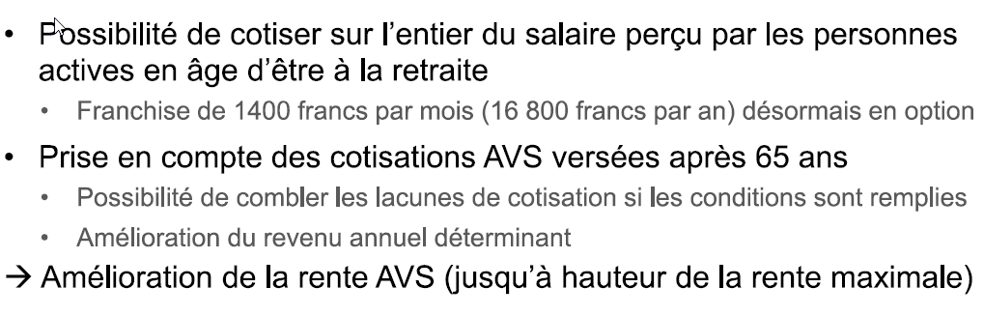
Incitations à poursuivre l’activité lucrative après 65 ans

Slide 39
Ma retraite
Anticipation partielle
J‘anticipe ma rente de 40%
Ajournement demandé
Je ne veux pas encore toucher la rente car je continue de travailler
Age de référence
J‘ai 65 ans !
Révocation de l‘ajournement
Je continue de travailler mais je souhaite percevoir le 60% restant de ma rente
Demande de recalcul
J‘arrête de travailler et je souhaite qu‘on révise le montant de ma rente

Slide 40

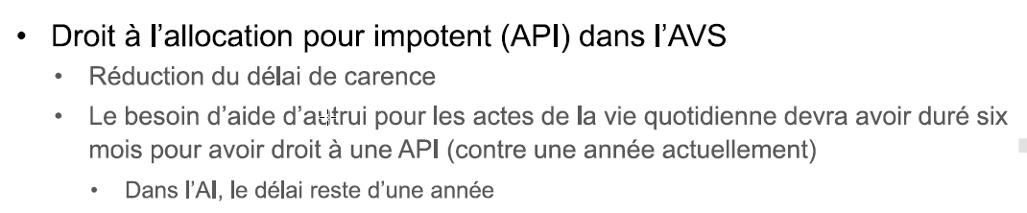
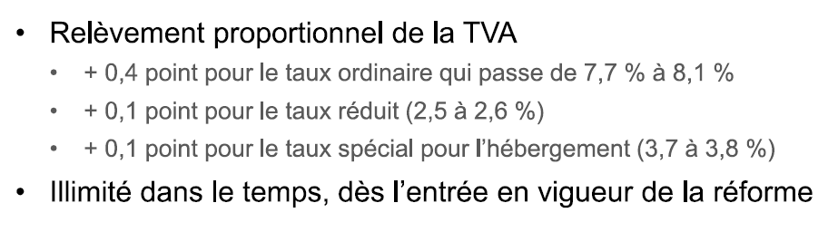
Autres mesures:

Slide 41
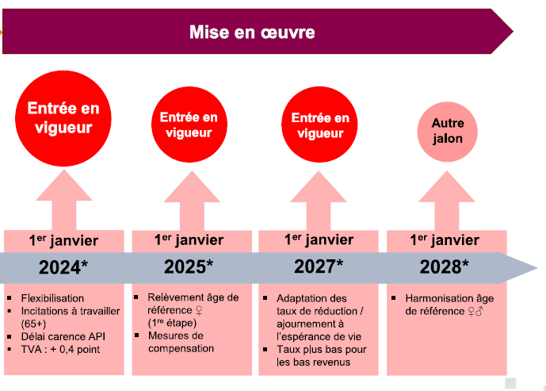
Feuille de route prévue

